Slide 1


Projet 8
Gestión de stock - V2
Ajendouz Med Reda
Encadrant : ES-Sarraj Fouad

Slide 2
PLAN
01
04
Analyse Technique
Empathie
02
05
03
06
Idéation
prototyper la solution
Définir le Problème
Conception

Slide 3
Analyse technique
php API
JSON
base donnés(mySQL)
security

Slide 4
WHAT WE ARE WORKING ON
SECURE
basse donnés
LANGAGE
login avec(php)
mySQL
PHP

Slide 5
EMPATHIE
-Carte d'empathie -Benchmark Concurrentiel

Slide 6
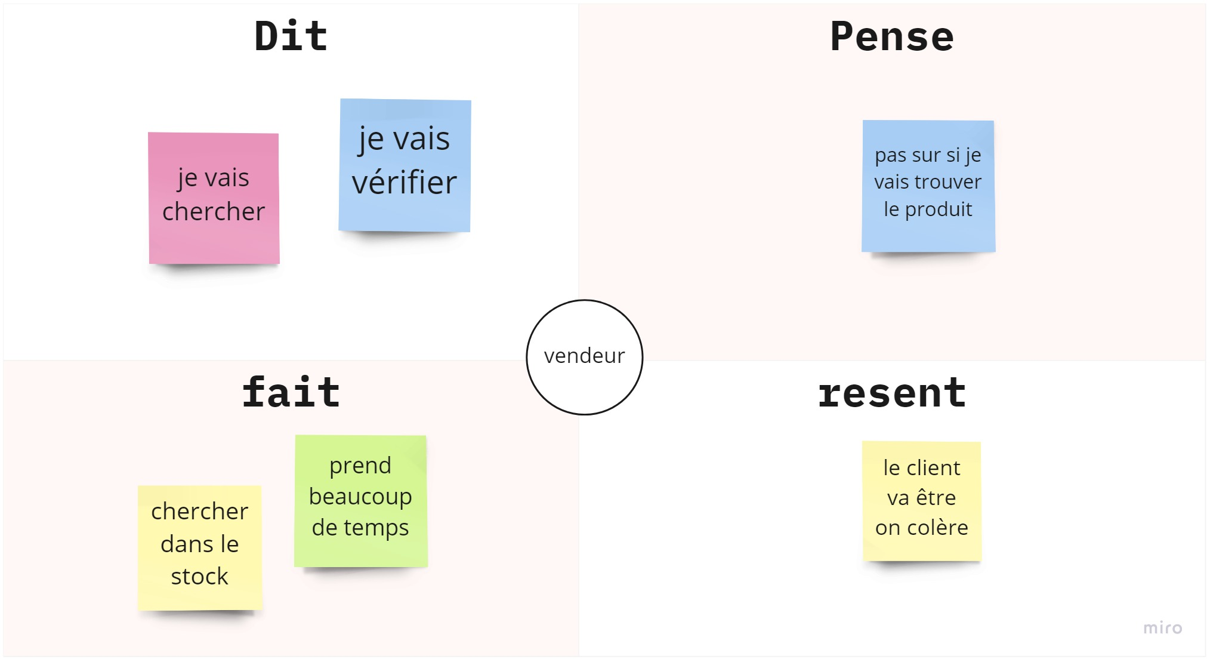
carte d'empathie: vendeur
: miro

Slide 7
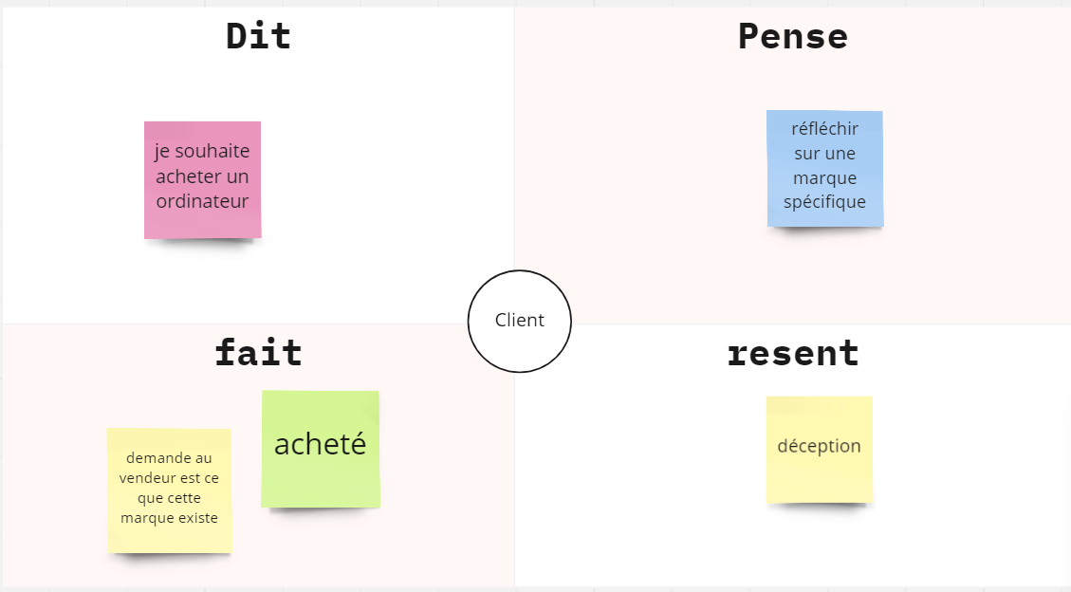
carte d'empathie: Client
: miro

Slide 8
Benchmark concurrentiel (odoo inventaire)
forces
faiblesses
-simple -utilisation clair
-table du bord
-Analyse d'Entrepôt
-visibilité des unités dans le stock -Prévision de Stock (commande)
-Ajustements de l'inventaire
-prix des articles HT et TTC
-une traçabilité complète du fournisseur au client.

Slide 9
Benchmark concurrentiel (odoo inventaire)
opportunites
menaces

Slide 10
DEFINE
oublie les détails (Vendeur ,Client)
visibilité des unités dans le stock (Vendeur ,Client)

Slide 11
Etape 1 : Définir les éléments de l’énoncé du problème
client besoin d’un bon ordinateur car leur domaine de travail demande un mieux Qualité
Vendeur a besoin de visibilité des unités dans le stock pour gagner plus de temps .

Slide 12
Etape 2 : Recadrer le problème
comment pourrions-nous de trouver le marchandise très vite ?
comment pourrions-nous garder le client très satisfait ?
comment pourrions-nous convaincre le client a voir plus d’une marque ?

Slide 13
IDEATION
USE CASE
Lien du cas d'utilisation
https://lucid.app/lucidchart/invitations/accept/inv_bba0bd43-8972-42a8-a8f0-9bc5d972da86?viewport_loc=-511%2C-22%2C3190%2C1461%2C.Q4MUjXso07N

Slide 14
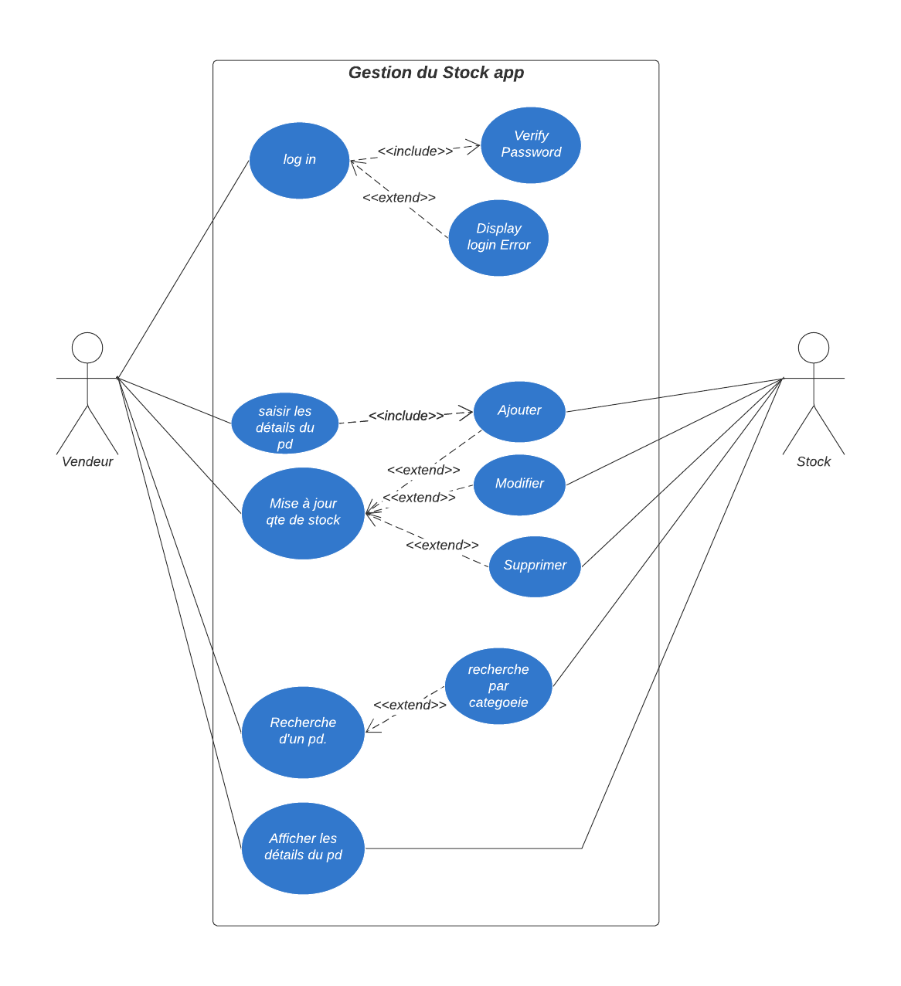

Slide 15
Prototyper la solution

Slide 16
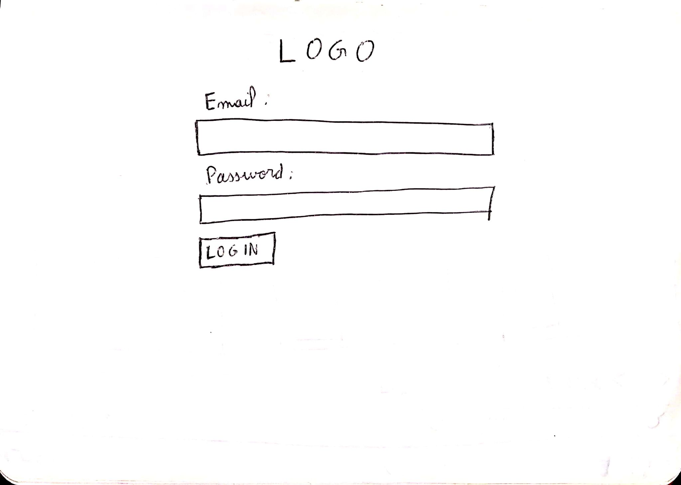

Slide 17
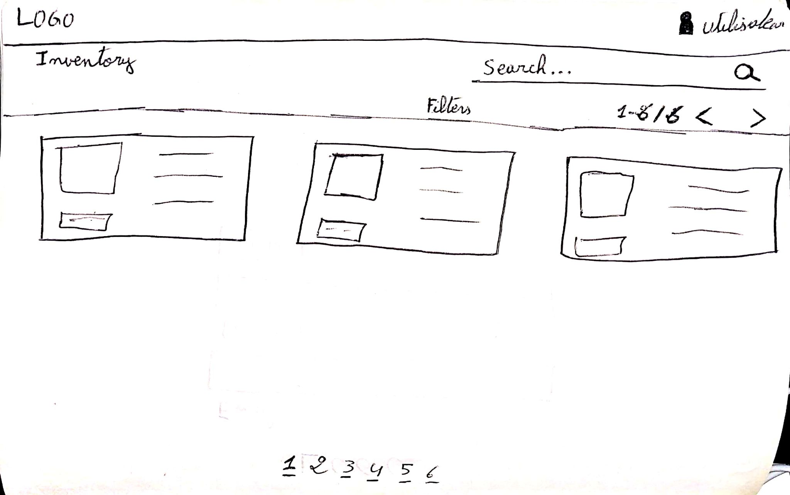

Slide 20
ABOUT THE PROJECT
Mercury is the closest planet to the Sun and the smallest one in the Solar System—it’s only a bit larger than our Moon. The planet’s name has nothing to do with the liquid metal since it was named after the Roman messenger god, Mercury

Slide 21
SEO & Marketing Icons

Slide 22
Teamwork Icons

Slide 23


